Slide 1
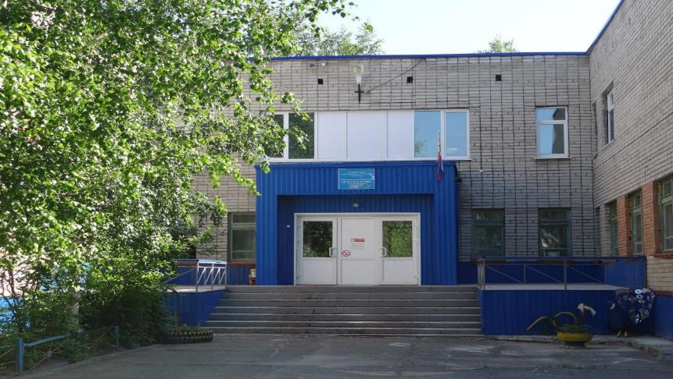
Муниципальное дошкольное образовательное учреждение
«Центр развития ребенка детский сад № 5 «Золотой ключик»
городского округа Стрежевой

Slide 2
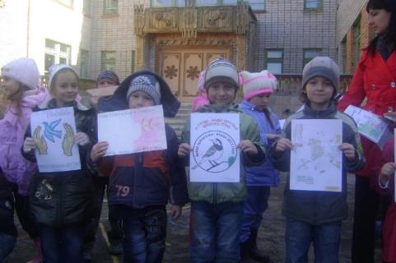
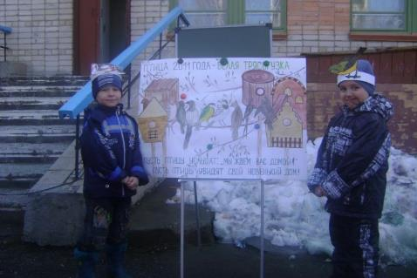
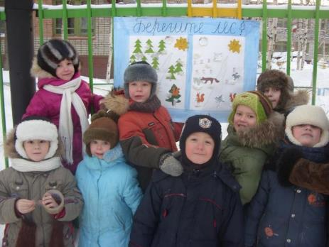

Slide 3
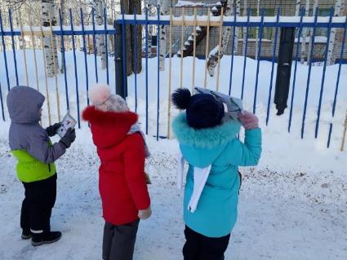
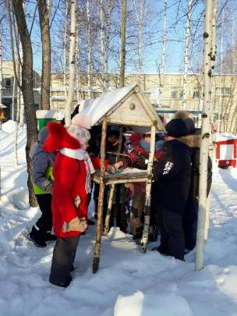
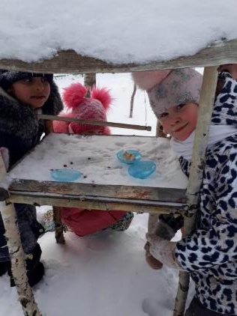
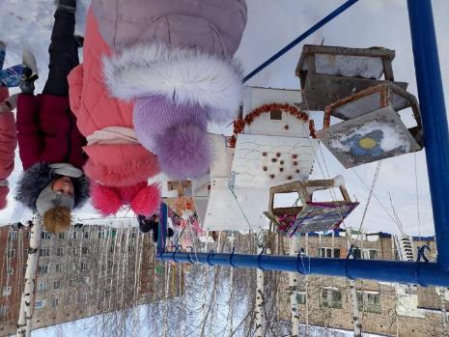
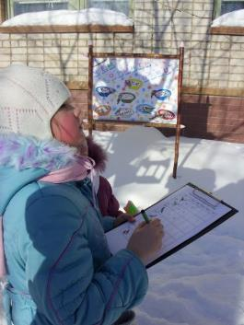

Slide 4
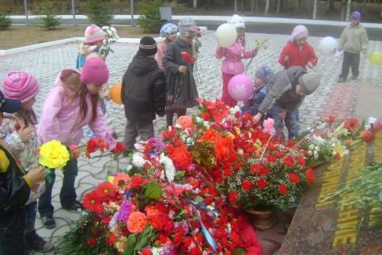
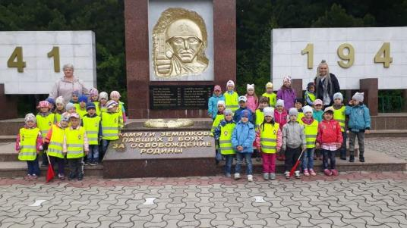
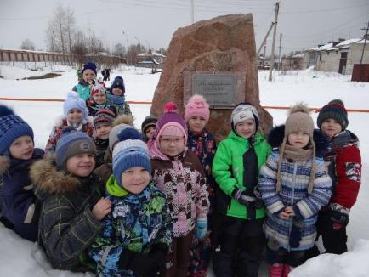
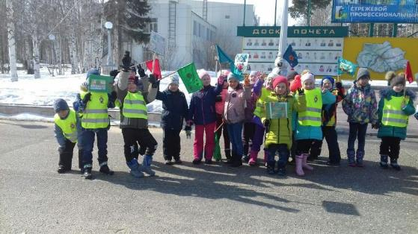

Slide 5
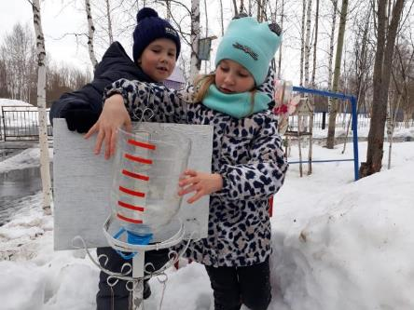
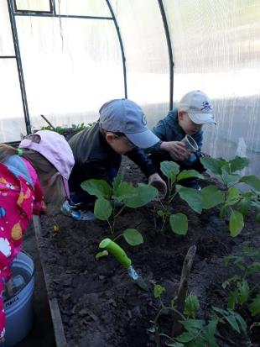
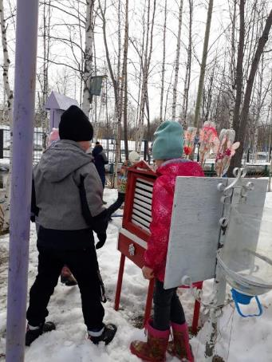
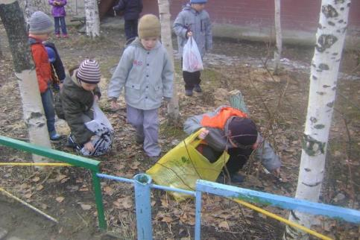

Slide 6
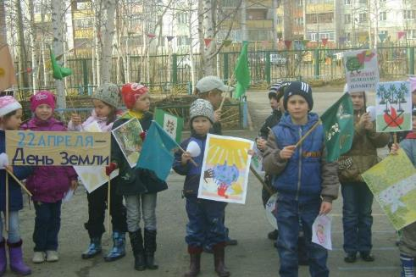
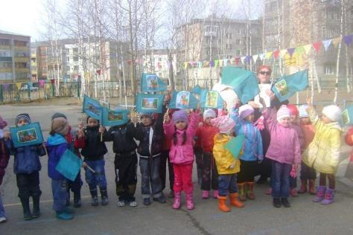
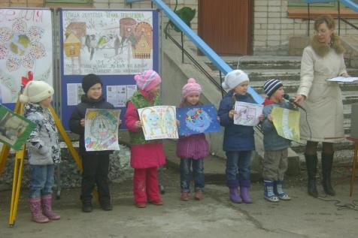
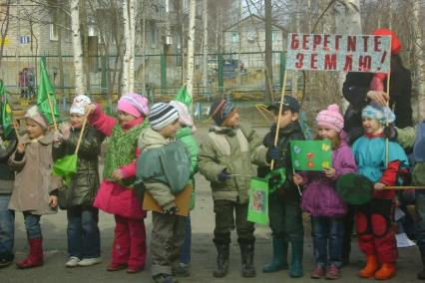

Slide 7
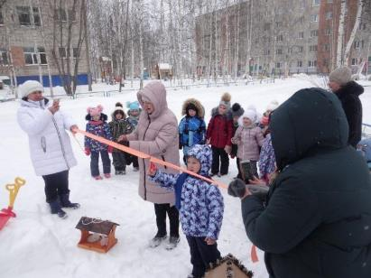
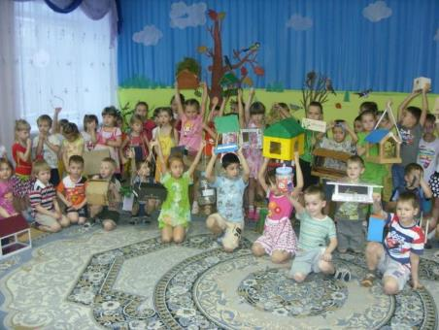
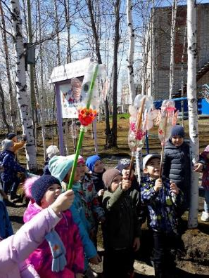
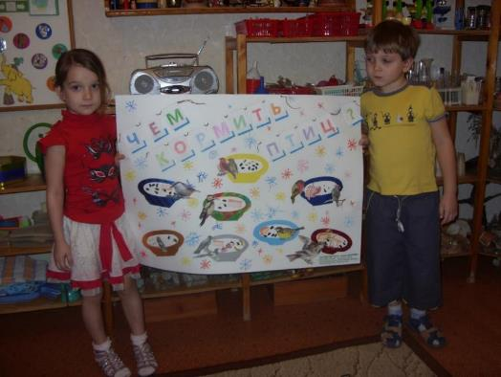

Slide 8
«Интеграция эколого-краеведческого и патриотического воспитания в условиях дошкольного образовательного учреждения»
Козадоева Марина Валерьевна
воспитатель МДОУ «ЦРР детский сад № 5 «Золотой ключик» городского округа Стрежевой

Slide 9
Задачи построения образовательного процесса на региональном материале
- воспитывать чувство гордости, любви, привязанности к своей малой Родине- Стрежевому;
- обогатить знания детей о природе, о нашем таежном, нефтяном крае;
- формировать эмоционально-положительное отношение к людям разных национальностей;
- формировать духовную личность, способную поступать нравственно по отношению к природе в различных ситуациях;
- воспитывать бережное отношение к окружающей природе;

Slide 10
Формы работы
Образовательная деятельность
Природоохранные акции
Игры
Наблюдение за живой и неживой природа
Экологические праздники и развлечения
Практическая деятельность в природе
Игры
Экологические проекты
Проведение опытов и экспериментов

Slide 11
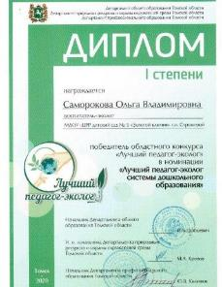

Slide 12
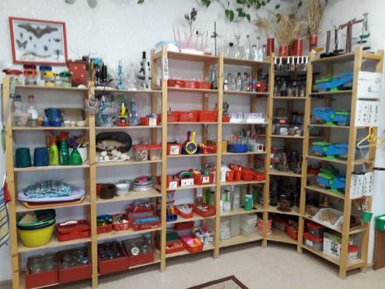
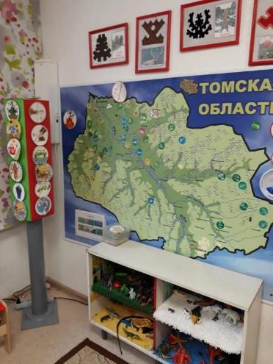
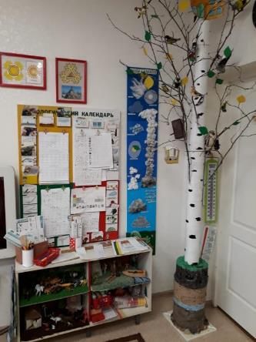
Условия для осуществления эколого-краеведческой работы с детьми
Экологический экспериментальный класс

Slide 13
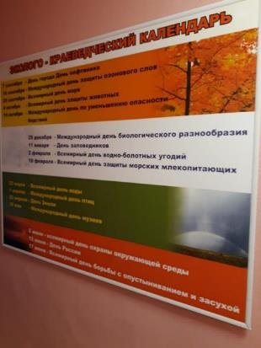
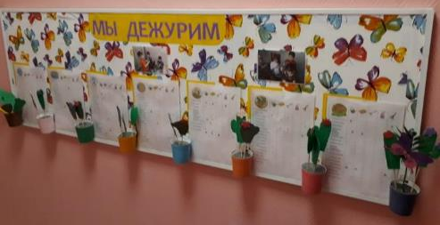
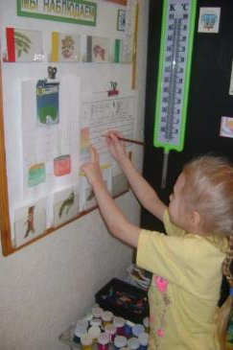
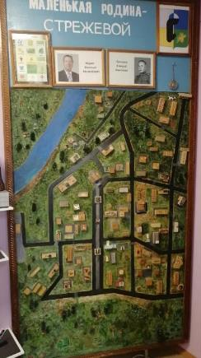
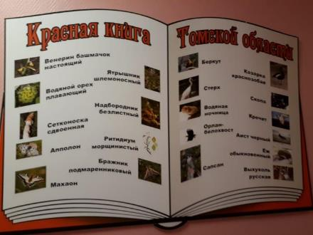
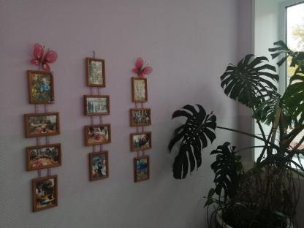
Экологическая тропа в ДОУ

Slide 14
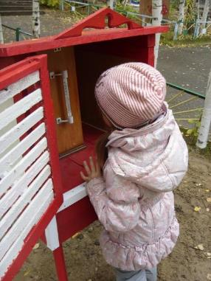
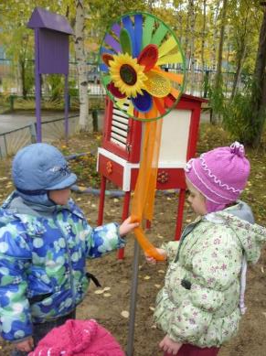
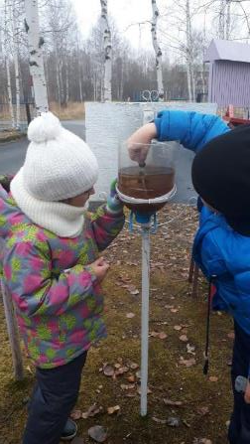
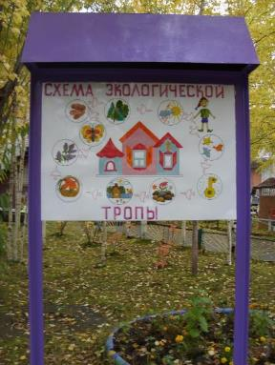
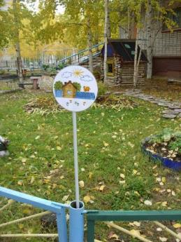
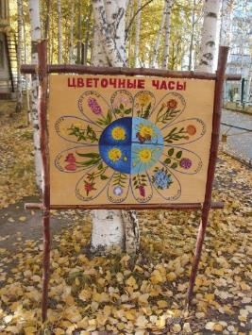
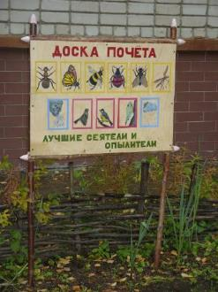
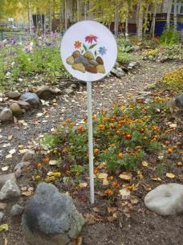
Экологическая тропа на территории ДОУ

Slide 15
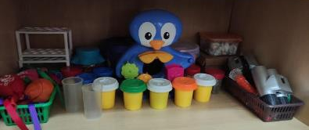
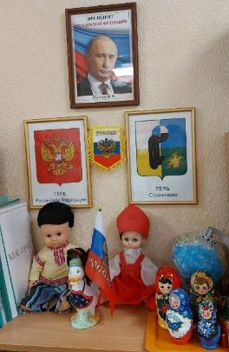
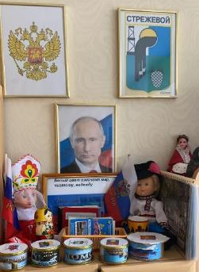
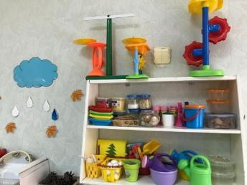
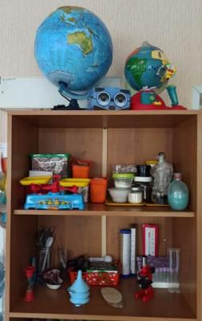
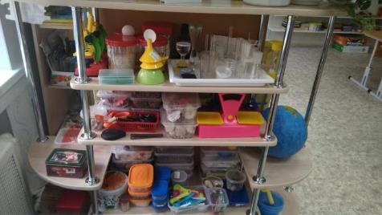
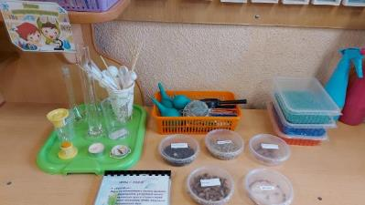
Экспериментальные и патриотические центры в группах ДОУ

Slide 16
Огород на территории ДОУ

Slide 18
Взаимодействие с социальными партнерами

Slide 25
Реализуемые проекты
«Не ходите по газонам»
«Секрет сосновой шишки»
«Плесень – вред или польза?»
«Яркими красками листья сверкают»
«Снегоежки»
«Ни хвоста, ни чешуи»
«Где-то реки и озера, где-то край топких болот»
«Помидоры завязываются, а краснеть отказываются»
«Основной промысел нашего края – рыболовство»

Slide 26
Взаимодействие с родителями

Slide 29
Спасибо за внимание.
Желаем всем профессиональных и творческих успехов
МУНИЦИПАЛЬНОЕ ДОШКОЛЬНОЕ ОБРАЗОВАТЕЛЬНОЕ УЧРЕЖДЕНИЕ
«Центр развития ребенка детский сад №5
«Золотой ключик»
Администрации городского округа Стрежевой
Томской области
636785, Томская область, г. Стрежевой, 3гг, д.25,
 E-mail: : kljuchik@guostrj.ru,
Сайт: http://kljuchik.guostrj.ru
 тел/факс (382-59) 5-07-10, тел. (382-59) 5-07-09

